Slide 1
«Оценка и развитие уровня физического развития юношей допризывного возраста г. Кирова с помощью полосы препятствий на примере юношей КОГОАУ ВТЛ».»
Выполнил
Бехтерев Игорь
Михайлович
Учитель КОГОАУ ВТЛ

Slide 2
Актуальность исследования обусловлена тем ,что в условиях современной военно-технической революции значительно усиливается взаимосвязь уровня развития физических качеств воина с реализацией задач, стоящих перед подразделениями и частями, но в последнее время существенно снижается физическая подготовленность допризывников. Значительная часть из них не может выполнить нормативные требования, в результате чего все большее число юношей не готовы к службе в Вооруженных Силах России.

Slide 3
Объект исследования: учебный процесс физического развития юношей допризывного возраста г.Кирова
Предмет исследования: уровень физического развития юношей допризывного возраста г.Кирова

Slide 4
Гипотеза исследования: мы предположили, что введение разработанных комплексов упражнений в уроки физкультуры юношей допризывного возраста будут способствовать повышению уровня физического развития за счёт улучшения физической подготовленности.
Цель исследования: повышение уровня физического развития юношей допризывного возраста.

Slide 5
Задачи исследования:
Проанализировать научно–методическую литературу по проблеме исследования.
Разработать систему упражнений с элементами полосы препятствий направленную на улучшение физических качеств.
Проверить эффективность составленной системы упражнений с элементами полосы препятствий в педагогическом эксперименте.

Slide 6
Методы исследования:
Анализ литературных источников
Контрольные испытания
Педагогический эксперимент
Математическая статистика

Slide 7
Организация исследования:
Исследование проводилось на базе КОГОАУ «Вятский технический лицей» г. Кирова (далее ВТЛ).
ВТЛ г. Кирова это учебное заведение где обучаются только 10-11е классы
Для написания ВКР, на базе этого лицея нами было исследовано около 300 юношей допризывного возраста на антропометрические данные, такие как длина тела и масса тела.
Так же нами были исследовано 300 юношей на физическую подготовленность с помощью таких контрольных нормативов как метание гранаты, бег на 100 м, бег на 3000 м, подтягивание на высокой перекладине
Свой эксперимент я проводил с юношами из 10-х классов

Slide 8
2018 год 2019 год 2020 год 2021 год 2022 год
Рисунок 1 − длина тела юношей допризывного возраста ВТЛ средние показатели за последние 5 лет

Slide 9
2018 2019 2020 2021 2022
Рисунок 2 − масса тела юношей допризывного возраста ВТЛ средние показатели за последние 5 лет

Slide 10
Таблица 1 - физкультурные группы здоровья
.
Группа здоровья/Годы | 2018 | 2019 | 2020 | 2021 | 2022
Основная | 49-73,2% | 42-60% | 31-50% | 29-45% | 24-37%
Подготовительная | 18-26,8% | 25-35,8% | 26-42% | 27-42% | 30-47%
Специальная медицинская группа. | 0 | 3-3,2% | 5-8% | 8-13% | 10-16%
Итого | 67 | 70 | 62 | 64 | 64

Slide 11
2018 год 2019 год 2020 год 2021 год 2022 год
Рисунок 3 – Динамика изменения скоростных качеств юношей допризывного возраста КОГОАУ ВТЛ за последние 5 лет (бег на дистанцию 100 м)

Slide 12
2018 год 2019 год 2020 год 2021 год 2022 год
Рисунок 4 − Динамика снижения уровня выносливости юношей допризывного возраста ВТЛ за последние 5 лет (бег на дистанцию 3000 м)

Slide 13
2018 год 2019 год 2020 год 2021 год 2022 год
Рисунок 5 − Динамика снижения силовых качеств юношей допризывного возраста ВТЛ за последние 5 лет (подтягивание на высокой перекладине).

Slide 14
2018 год 2019 год 2020 год 2021 год 2022 год
Рисунок 6 – Показатели в контрольных испытаниях метание гранаты юношей допризывников КОГОАУ ВТЛ за последние 5 лет

Slide 15
Таблица 2 − Отличия преподавания в контрольной и экспериментальной группах
 | Хронометраж (КГ). | Контрольная группа. (КГ) | Хронометраж (ЭГ). | Экспериментальная группа (ЭГ).
Класс |  | 10 А |  | 10 В
Общее кол-во учащихся |  | 20 |  | 20
 | 1-2 мин. | Организационный момент начала подготовительной части урока. | 1-2 мин. | Организационный момент начала подготовительной части урока.
Педагогический эксперимент |  | Разминка Преподавание в традиционном стиле лёгкий бег 5 минут беговые упражнения, обще развивающие упражнения(ОРУ) -5мин итого 10 минут |  | 1.Разминка лёгкий бег 15 минут +беговые упражнения отсутствие общеразвивающих стоя на месте упражнений. (ОРУ). 2. Прохождение разработанной полосы препятствий раз в неделю

Slide 16
Продолжение таблицы 2
 | 70-72 мин. | Продолжение изучения программного материала по физической культуре | 60-65 мин. | Продолжение изучения программного материала по физической культуре
 | 1 мин | Организа- ционный момент в заключительной части урока | 1 мин | Организа- ционный момент в заключительной части урока
 | Итого 90 минут |  | Итого 90 минут

Slide 17
Полоса препятствий в экспериментальной группе.
Прыжки через скамейки на двух ногах -30 сек
Планка на левой руке-30 сек
Прыжки через скамейку ноги врозь-30 сек
Планка на правой руке-30 сек
Прыжки через скамейку с поворотом на 180-30 сек
Подтягивание на низкой перекладине-30 сек
Планка прямая-30 сек
Подтягивание на высокой перекладине-30 сек
Лежа на спине волейбольная передача вверх набивным мячом-30 сек
Сгибание и разгибание рук в упоре лёжа – 4 круга

Slide 18
Таблица 3 − Сравнение среднегрупповых антропометрических данных юношей допризывного возраста в экспериментальной и контрольной группе до начала педагогического эксперимента (n=20)
№ | Название антропометрических данных | Контрольная группа М _{контр} ± m | Эксперимен тальная группа М _{эксп} ± m | T (2,04) | P (0,05)
1 | Рост в сантиметрах | 177,3±1,42 | 177,55±1,68 | 0,29 | P>0,05
2 | Вес в килограммах | 69,7±2,86 | 70,40±2,57 | 0,18 | P>0,05
3 | Окружность грудной клетки в сантиметрах | 90.40±2,26 | 89.40±1,90 | 0,34 | р>0,05

Slide 19
Таблица 4 − Сравнение среднегрупповых данных физической подготовленности юношей допризывного возраста в экспериментальной и контрольной группе до начала педагогического эксперимента (n=20)
№ |  | Контрольная группа М _{контр} ± m | Эксперимен тальная группа М _{эксп} ± m | T (2,02) | P (0,05)
1 | Бег 100м (Быстрота) | 14,84±0,26 | 14,83±0,28 | 0,03 | р>0,05
2 | Бег 3000м (выносливость) | 14,10±0,35 | 14,07±0,45 | 0,05 | р>0,05
3 | Подтягивание (Сила) | 6,30±0,82 | 6,75±1,10 | 0,33 | р>0,05
4 | Метание гранаты (Координация скоростно-силовые качества) | 26,10±1,91 | 26,20±1,45 | 0,04 | р>0,05

Slide 20
Рисунок 7− Динамика изменения результатов в беге на 100м в (КГ) и (ЭГ) на начало и на окончание эксперимента

Slide 21
Рисунок 8 − Динамика изменения результатов в беге на 3000 м в (КГ) и (ЭГ) на начало и на окончание эксперимента

Slide 22
Рисунок 9 − Динамика изменения результатов в подтягивании на высокой перекладине в (КГ) и (ЭГ) на начало и на окончание эксперимента .

Slide 23
Рисунок 10 − Динамика изменения результатов в метании гранаты в (КГ) и (ЭГ) на начало и на окончание эксперимента.

Slide 24
Таблица 4 −Сравнение результатов контрольной и экспериментальной групп в конце эксперимента
1 | Бег на дистанцию 100 м (секунды) | 14,50±0,22 | 14,26±0,27 | Результат в ЭГ лучше на 0,24 сек, чем в КГ. | 0,50 | Р › 0,05
2 | Бег на Дистанцию 3000 (мин, сек) | 13,34±0,44 | 11,59±0,25 | Результат в ЭГ лучше на 1мин 35 сек чем в КГ. | 3,46 | Р‹0,05
3 | Подтягивание (количество раз) | 6,80±0,93 | 9,15±0,41 | Результат в ЭГ лучше на 2,35 раза, чем в КГ. | 2,31 | Р‹0,05
4 | Метание гранаты (метры) | 27,55±1,77 | 28,50±1,57 | Результат в ЭГ лучше на 0,95 метра, чем в КГ. | 0,40 | Р›0,05

Slide 25
Таким образом процент прироста результатов составил в беге на 100 м в (КГ) – 2,3% в (ЭГ) – 4,3%,в беге на 3000 м в (КГ) – 4,2% в (ЭГ) – 17,9 % в подтягивании на высокой перекладине в (КГ) – 6,7% в (ЭГ) –26,3 % в метании гранаты в(КГ) –5,3% в (ЭГ) – 8,1%

Slide 26
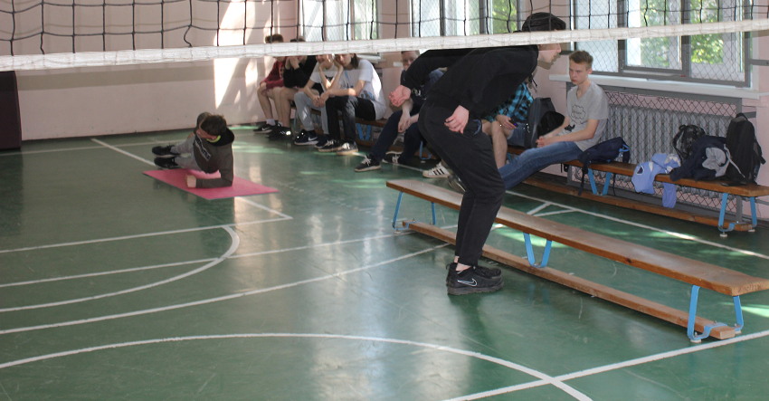
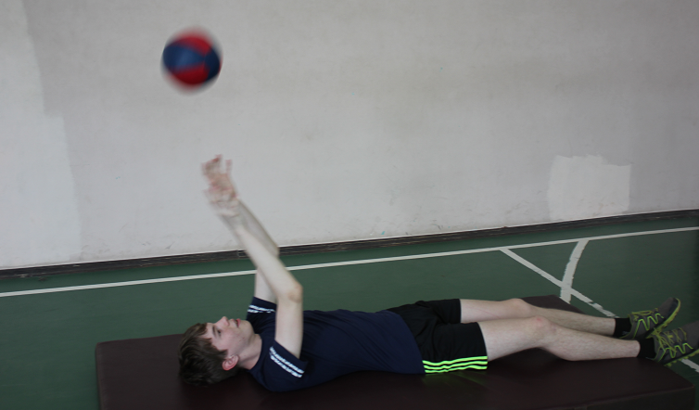
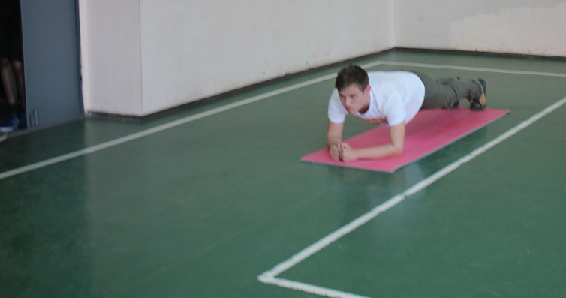
Фотоотчёт.

Slide 27
Выводы:
Анализ методической литературы показал что в последние годы снижается уровень физического развития юношей допризывного возраста.
На основании литературного обзора и практического опыта разработана система упражнений с элементами полосы препятствий, направленная на улучшение физических качеств юношей допризывного возраста. Она включает в себя: комплексы упражнений направленные на развитие силы, быстроты, выносливости, координационных способностей юношей допризывников.
3. Разработанная система упражнений с элементами полосы препятствий способствует повышению уровня физического развития юношей допризывного возраста г. Кирова за счёт улучшения физической подготовленности.

Slide 28
Спасибо за внимание!

